Slide 1

原国家审计局局长李金华
承德“劝跳五楼书记”史国忠被免职

Slide 2
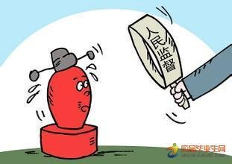
第一单元 坚持宪法至上
第二课 保障宪法实施
第二框 加强宪法监督

Slide 3
运用你的经验P24
某市政府《关于贯彻城市规划法执法检查整改情况的报告》经市人大常委会组成人员审议后，未获通过……
市政府的报告未通过，表明市人大常委会与市政府之间存在着怎样的关系？这说明了什么？
监督与被监督的关系。
说明人大常委会拥有对政府工作的监督权

Slide 4
自主学习
请同学们自主学习教材P24---25.思考并解决下列问题：
1、（ ）是权力正确行使的根本保证，不受监督的权力将导致（ ）。
2、为什么要监督权力的行使？
3、如何监督权力的行使？
4、为什么要增强宪法意识？
5、如何增强宪法意识？
监督
腐败

Slide 5
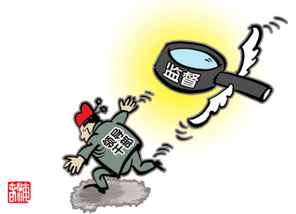
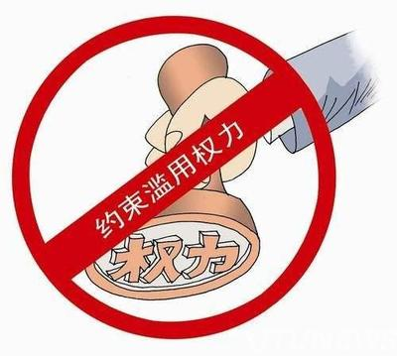
一、监督权力行使
1.权力的行使为什么需要监督？
权力行使需要接受监督。监督是权力正确行使的根本保证，不受监督的权力将导致腐败。

Slide 6
2.如何监督权力的行使？
（1）宪法规定，全国人大及其常委会行使监督宪法实施的职权，全国人大常委会有权解释宪法和法律；地方各级人大在本行政区域内负有保证宪法和法律实施的职责。
（2）全面依法治国需要我们健全宪法实施和监督制度，不断加强宪法监督工作。

Slide 7
相关链接 P25
我国宪法监督的内容主要包括：
1、合宪性审查和监督，即审查法律、法规等规范性法律文件的合宪性，使其与宪法不抵触；
2、审查国家机关及其工作人员等的违宪行为，追究其违宪责任，维护宪法权威。

Slide 8
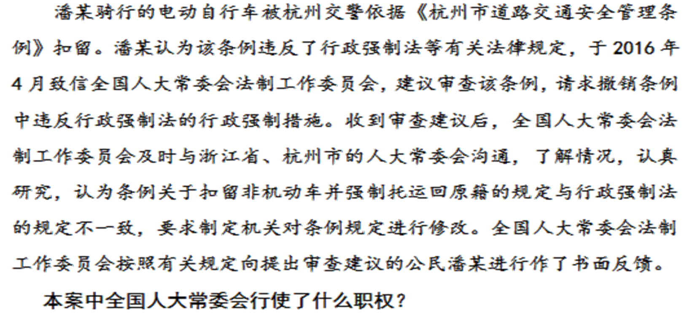
探究与分享 P25
本案中全国人大常委会行使了监督宪法实施的职权。

Slide 9
如何加强宪法监督工作？
（1）要完善全国人大及其常委会宪法监督制度，健全监督机制和程序，使其更好担负起宪法监督职责。
（2）要健全宪法解释程序机制，推进合宪性审查工作，加强备案审查制度和能力建设，加强对宪法实施情况的监督检查，维护宪法权威。
（3）对于各种违反宪法的行为，都必须予以追究和纠正。

Slide 10


卢梭说过：“一切法律中最重要的法律，既不是刻在大理石上，也不是刻在铜表上，而是铭刻在公民的内心里。”这说明了什么？

Slide 11
增强宪法意识
为什么要增强宪法意识？
1、加强宪法监督，既需要完备的制度措施，也需要人们增强宪法意识 。
2、增强宪法意识，对国家公职人员来说尤为重要。
3、宪法与我们每个人息息相关，我们的一生都离不开宪法的保护。

Slide 12
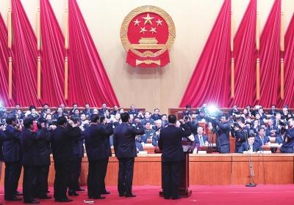

2、增强宪法意识，对国家公职人员来说尤为重要。设立国家宪法日、建立宪法宣誓制度等，就是为了强化国家公职人员的宪法意识，让他们珍惜宪法授予的权力，自觉规范自己的行为。
目的是强化国家公职人员的宪法意识，让他们珍惜宪法赋予的权力，自觉规范自己的行为。p25

Slide 13
疑难解答
宪法修改是国家的大事，与我们公民个人无关？
这种认识是错误的。宪法是国家的根本大法，宪法的修改关系国家的长治久安和法治国家的建设，事关人民群众的根本利益，是国家的大事。宪法是全体公民的最高行为准则，每个公民都要自觉遵守宪法，维护宪法的尊严，宪法的修改与我们公民个人密切相关。 可见，修改宪法既是国家大事，也同每一个公民息息相关。每一个公民都应该增强宪法意识。

Slide 14
探究与分享P26
3、宪法与我们每个人息息相关，我们的一生都离不开宪法的保护。
对照宪法文本，根据实际情况，填充内容。你能得出什么结论？（补充）
姥姥信基督教
宪法第三十六条 中华人民共和国公民有宗教信仰自由。
爸爸每周休息两天
宪法第四十三条 中华人民共和国劳动者有休息的权利。
隔壁邻居奶奶每月领低保生活
宪法第四十五条 中华人民共和国公民在年老、疾病或者丧失劳动能力的情况下，有从国家和社会获得物质帮助的权利。

Slide 15

如何增强宪法意识？
宪法与我们每个人息息相关，我们的一生都离不开宪法的保护。我们要增强宪法意识，热爱宪法，捍卫宪法。
具体要做到以下几点：
①学习宪法；
②认同宪法；
③践行宪法；
④建设社会主义法治国家，需要我们坚持宪法至上，自觉践行宪法精神，积极推动宪法实施。

Slide 16
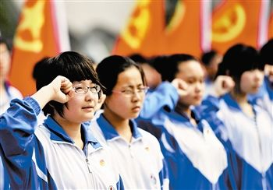
65字宪法宣誓誓词
拓展空间
我宣誓，拥护中华人民共和国宪法，维护宪法权威，履行宪法职责，恪尽职守、廉洁奉公，忠于祖国、忠于人民，自觉接受监督，为中国特色社会主义伟大事业努力奋斗!

Slide 17
课堂小结
为什么权力行使需要接受监督？
如何监督权力的行使？
如何加强宪法监督工作？
监督权力行使
加强宪法监督
国家公职人员需要增强宪法意识
宪法与我们息息相关
我们要学习宪法，认同宪法，践行宪法
增强宪法意识

Slide 18
达标反馈
知识点1、监督权力行使
1、“黑头（法律）不如红头（文件），红头不如笔头（批示），笔头不如口头（命令）”这是人们讽刺社会上某些权大于法、违法行政和以权压法的政治现象。它给我们的启示是（ ）
①失去监督的权力易滋生腐败
②和谐社会必须维护宪法和法律的权威
③制约权力的关键是加强理想信念教育
④对权力行使的监督只需要法制
A．①② B．①③ C．②④ D．③④
A

Slide 19
2．监督宪法实施情况的国家机关是( )
A．全国人大及其常委会 B．人民政府
C．人民法院 D．人民检察院
3．下列不属于人大及其常委会加强宪法监督工作的是( )
A．健全宪法的监督机制和程序 B．公民要知法学法尊法守法
C．健全宪法解释程序机制 D．对宪法实施情况实行监督检查
A
B

Slide 20
知识点2、增强宪法意识
4、每年12月4日是我国的国家宪法日，设立国家宪法日的主要目的是（ ）
A.规定公民的基本权利和基本义务
B.增强全社会的宪法意识，弘扬宪法精神，全面推进依宪治国
C.体现宪法制定和修改的程序比普通法律更为严格
D.进一步丰富和完善法律、行政法规和地方性法规
B

Slide 21
5.（2017湖南常德中考）习近平在2016年12月4日即第3个国家宪法日强调，宪法是国家的根本法，坚持依法治国首先要坚持依宪治国。这就要求我们（ ）
①增强宪法意识，自觉学习宪法
②把宪法作为我们行为的最高规范
③时时宣传宪法，事事遵循宪法
④检视自己的行为是否符合宪法规定。
A．①②③ B．②③④ C．①②④ D．①③④
C

